Slide 1
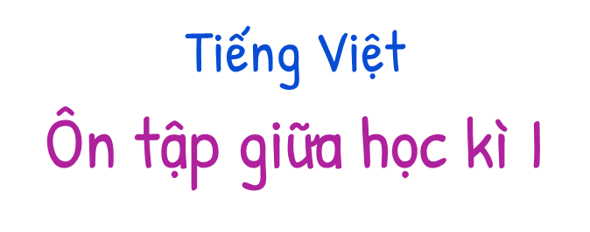


Slide 2

Dựa vào hình ảnh nhân vật gợi ý, các em hãy cho biết tên bài đọc.

Slide 3



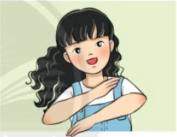
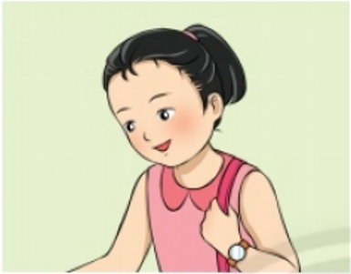

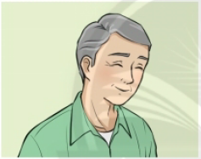
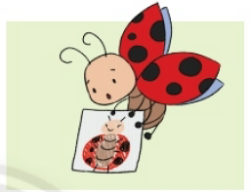




Slide 4
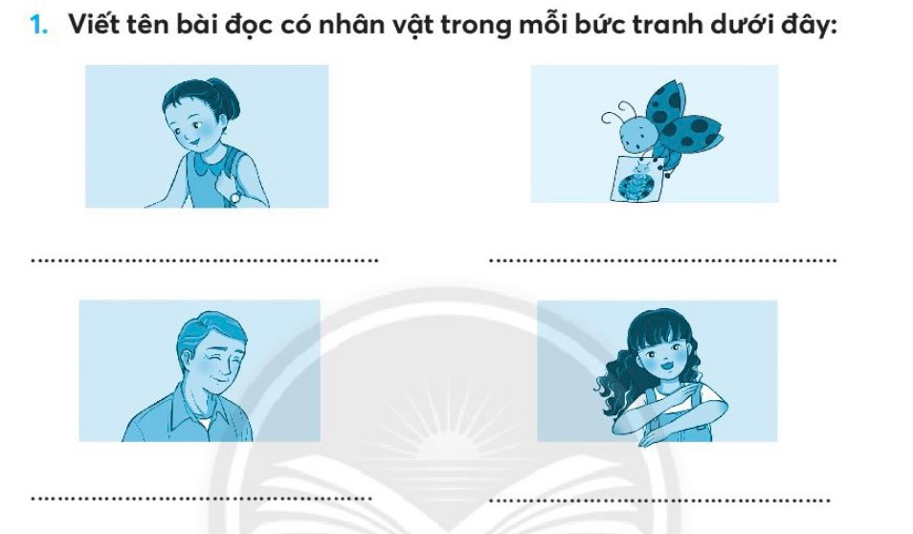
Bé Mai đã lớn
Bọ rùa tìm mẹ
Cô chủ nhà tí hon
Tóc xoăn và tóc thẳng

Slide 5
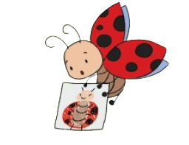
2. Đọc đoạn văn em yêu thích trong một bài đọc tìm được ở bài tập 1.
Bé Mai đã lớn
Bọ rùa tìm mẹ
Cô chủ nhà tí hon
Tóc xoăn và tóc thẳng

Slide 6
Tóc xoăn và tóc thẳng (trang 26)
Năm học lớp Hai, Lam chuyển đến trường mới. Cô bé nổi bật giữa lớp với mái tóc xoăn bồng bềnh. Nhưng có bạn lại trêu Lam.
Vừa giận bạn, vừa thắc mắc không hiểu sao tóc bố mẹ đều thẳng mà tóc mình lại xoăn, Lam về nhà hỏi mẹ.

Slide 7
Mẹ xoa đầu Lam, nói:
- Tóc con xoăn giống tóc bà nội, đẹp lắm! Cô bé phụng phịu:
- Không ạ. Tóc thẳng mới đẹp.
Mẹ nhìn cô bé, âu yếm.
- Con xem, bạn nào có được mái tóc đẹp và lạ như con không?

Slide 8
Lam vẫn chưa tin lời mẹ. Cho đến hôm Hội diễn Văn nghệ thì cô bé đã hiểu. Tiết mục nhảy tập thể của Lam và các bạn đạt giải Nhất. Khi trao giải, thầy hiệu trưởng khen: ‘‘Không chỉ Lam biết nhảy mà mái tóc của Lam cũng biết nhảy.’’
Từ đó, các bạn không còn trêu Lam nữa. Cô bé rất vui. Sáng nào, Lam cũng dậy sớm để chải tóc thật đẹp trước khi đến trường. Văn Thành Lê

Slide 9
Bé Mai đã lớn (trang 10)
Bé Mai rất thích làm người lớn. Bé thử đủ mọi cách. Lúc đầu, bé đi giày của mẹ, buộc tóc theo kiểu của cô. Bé lại còn đeo túi xách và đồng hồ nữa. Nhưng mọi người chỉ nhìn bé và cười.
Sau đó, Mai thử quét nhà như mẹ, Bé quét sạch đến nỗi bố phải ngạc nhiên.
Ồ, con gái của bố quét nhà sạch quá! Y như mẹ vậy.

Slide 10
Khi mẹ chuẩn bị nấu cơm, Mai giúp mẹ nhặt rau. Trong khi mẹ làm thức ăn, Mai dọn bát đũa, xếp thật ngay ngắn trên bàn. Cả bố và mẹ đều vui. Lúc ngồi ăn cơm, mẹ nói:
- Bé Mai nhà ta đã lớn thật rồi.
Mai cảm thấy lạ. Bé không đi giày của mẹ, không buộc tóc giống cô, không đeo đồng hồ. Nhưng bố mẹ đều nói rằng em đã lớn.
Theo Tiếng Việt 2, tập 1, 1988

Slide 11
Bọ rùa tìm mẹ (trang 42)
Bọ rùa đang ngồi chờ mẹ. Bỗng, nó thấy chị châu chấu có bộ cánh xanh biếc bay ngang bụi cúc. Nó liền lấy giấy bút ra vẽ. Châu chấu nhảy đi, bọ rùa vội đuổi theo nên lạc đường.
Bọ rùa òa khóc.
- Sao vậy em? – Một anh kiến hỏi:
- Em tìm mẹ ạ.
-

Slide 12
- Mẹ em trông thế nào?
- Mẹ em rất đẹp ạ.
Bọ rùa lấy bút vẽ mẹ, kiến xem rồi bảo:
- Mẹ em rất đẹp nhưng anh chưa nhìn thấy bao giờ.
Bọ rùa bèn cầm bức vẽ, đứng bên đường. Con vật nào đi qua, nó cũng hỏi: ‘‘Có thấy mẹ em ở đâu không?’’. Các con vật đều trả lời không thấy và bảo nó đứng chờ.

Slide 13
Chờ một lúc lâu, mệt quá, bọ rùa ngồi phịch xuống, khóc. Bỗng bọ rùa nghe tiếng gọi:
- Em à...
Ngẩng đầu lên, nó thấy ong, kiến, rùa, rái cá và cả mẹ nữa. Bọ rùa chạy ào tới, mẹ ôm chặt bọ rùa và bảo:
- Các bạn đưa mẹ tới được đây là nhờ bức vẽ của con.
Theo Gờ-ri-ben (Quentin Greban),
Xuân Mai dịch

Slide 14
Cô chủ nhà tí hon (trang 58)
Ông ngoại ở quê ra chơi.
Đến bữa cơm, thấy thức ăn mẹ nấu hấp dẫn, Vân liền chạy tới bàn định nếm thử. Ông nhìn Vân, nheo mắt cười:
- Mời cả nhà cùng ăn cơm nào!
Nghe ông nói, Vân bẽn lẽn:
- Cháu mời ông, con mời bố mẹ ăn.

Slide 15
Ăn xong, ông nhìn Vân âu yếm:
- Tăm nhà mình để ở đâu nhỉ? Cô chủ nhà tí hon lấy giúp ông với nào.
- Ông gọi vân là ‘‘cô chủ nhà tí hon’’ đấy! Vân bỗng thấy mình thật quan trọng. Cô bé bèn chạy đi lấy tăm, lễ phép đưa cho ông. Em cũng không quên mang tăm cho cả bố và mẹ.

Slide 16
- Cô chủ nhà tí hon ngoan quá! - Ông cười khích lệ.
Chỉ ra chơi mấy hôm ông đã mang đến cho Vân biết bao điều thú vị. Vân cảm thấy mình ra dáng một cô chủ nhà tí hon, đúng như lời ông nói.
Thu Hằng

Slide 17

3.Trao đổi với bạn về một nhân vật em thích theo
gợi ý sau:
NHÂN VẬT YÊU THÍCH
Tên nhân vật
Tên câu chuyện
Điều em thích ở nhân vật

Slide 18

Bé Mai đã lớn

Slide 19

Cô chủ nhà tí hon

Slide 20

Bọ rùa tìm mẹ

Slide 21

Tóc xoăn và tóc thẳng

Slide 22
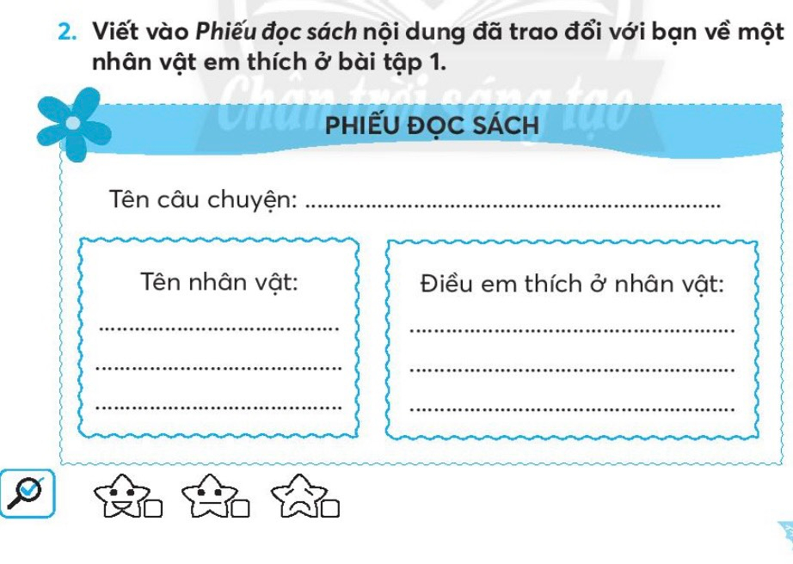
Tóc xoăn và tóc thẳng
Lam
Lam có mái tóc xoăn
bồng bềnh, khi Lam nhảy, tóc Lam cũng giống như đang nhảy.

Slide 23


Slide 24
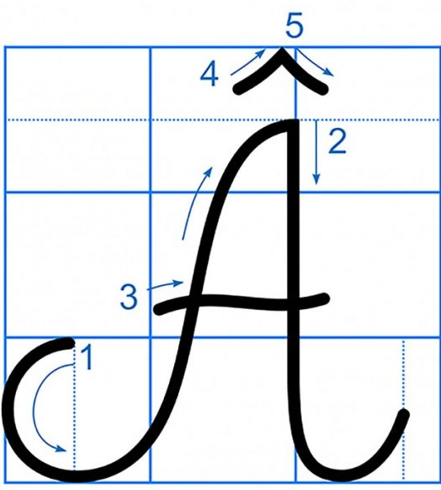
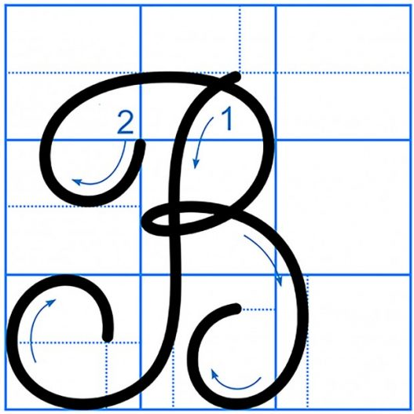
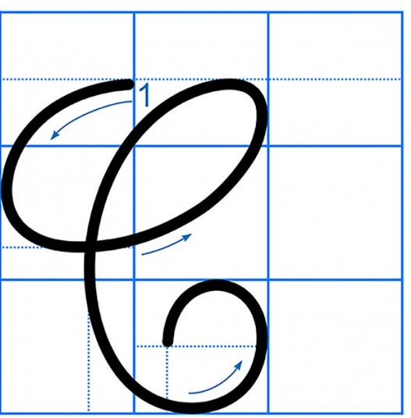
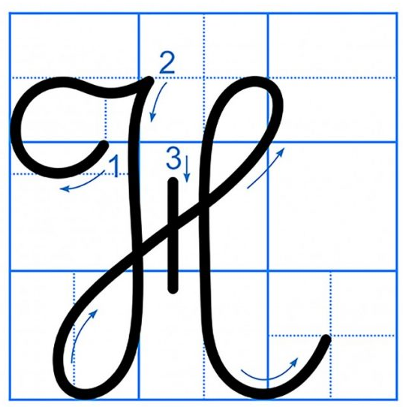
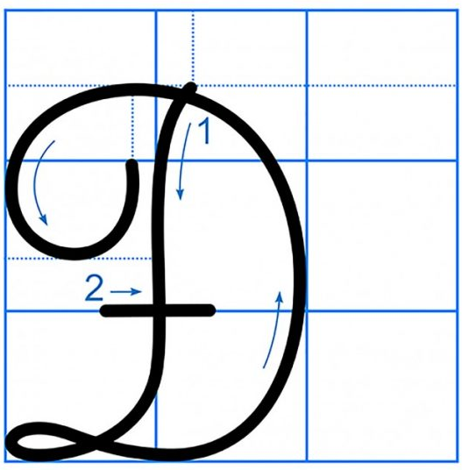
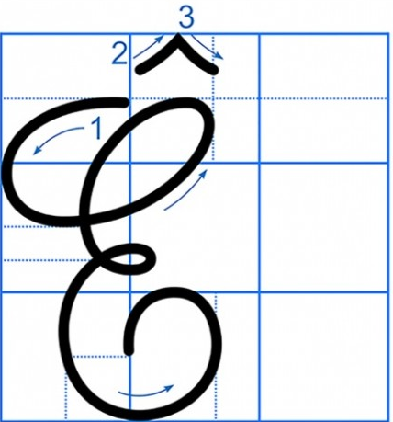
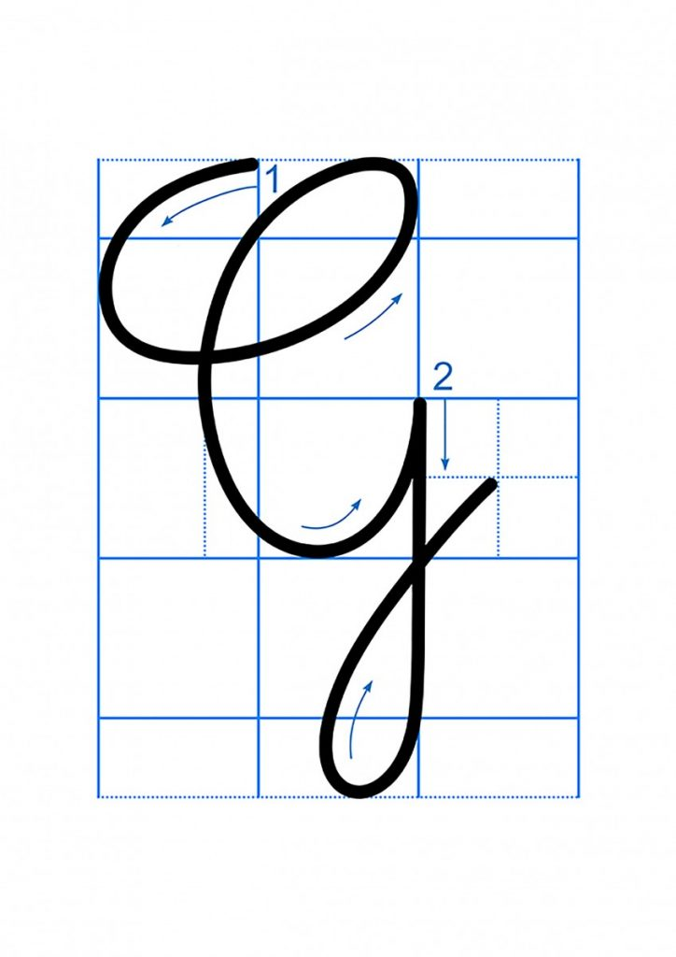
4. Quan sát các mẫu chữ hoa sau, xác định chiều cao, độ rộng các chữ.

Slide 25


Slide 26
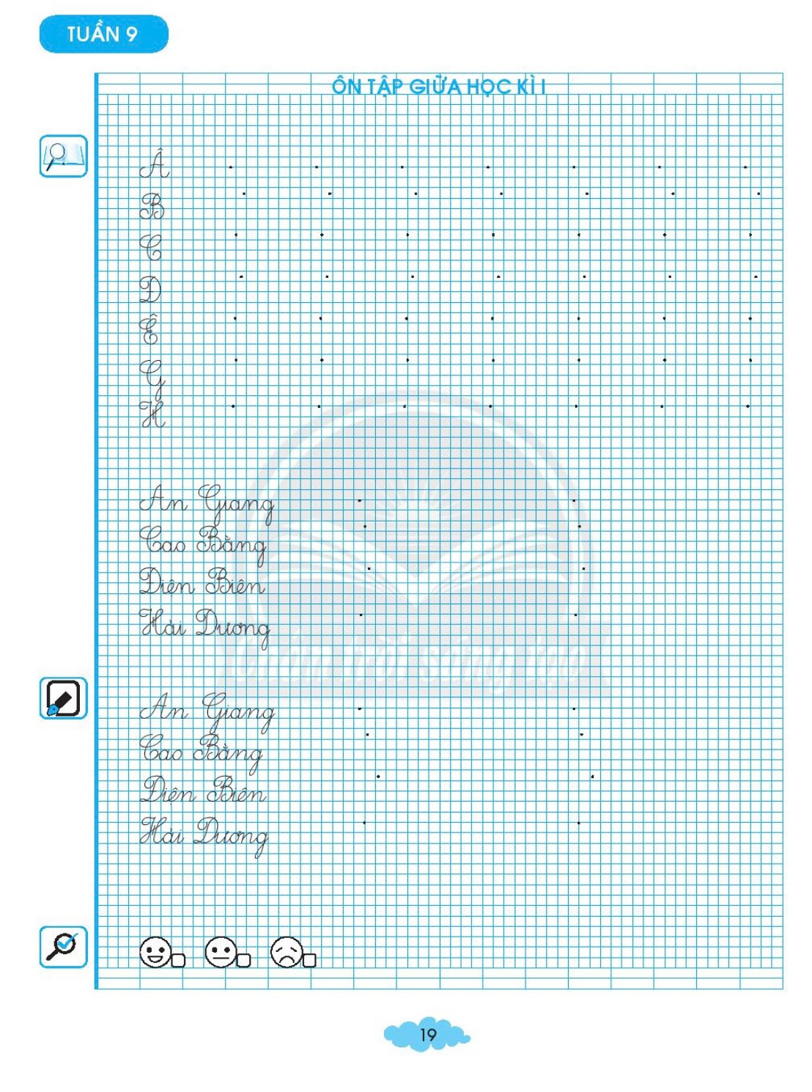

Slide 27
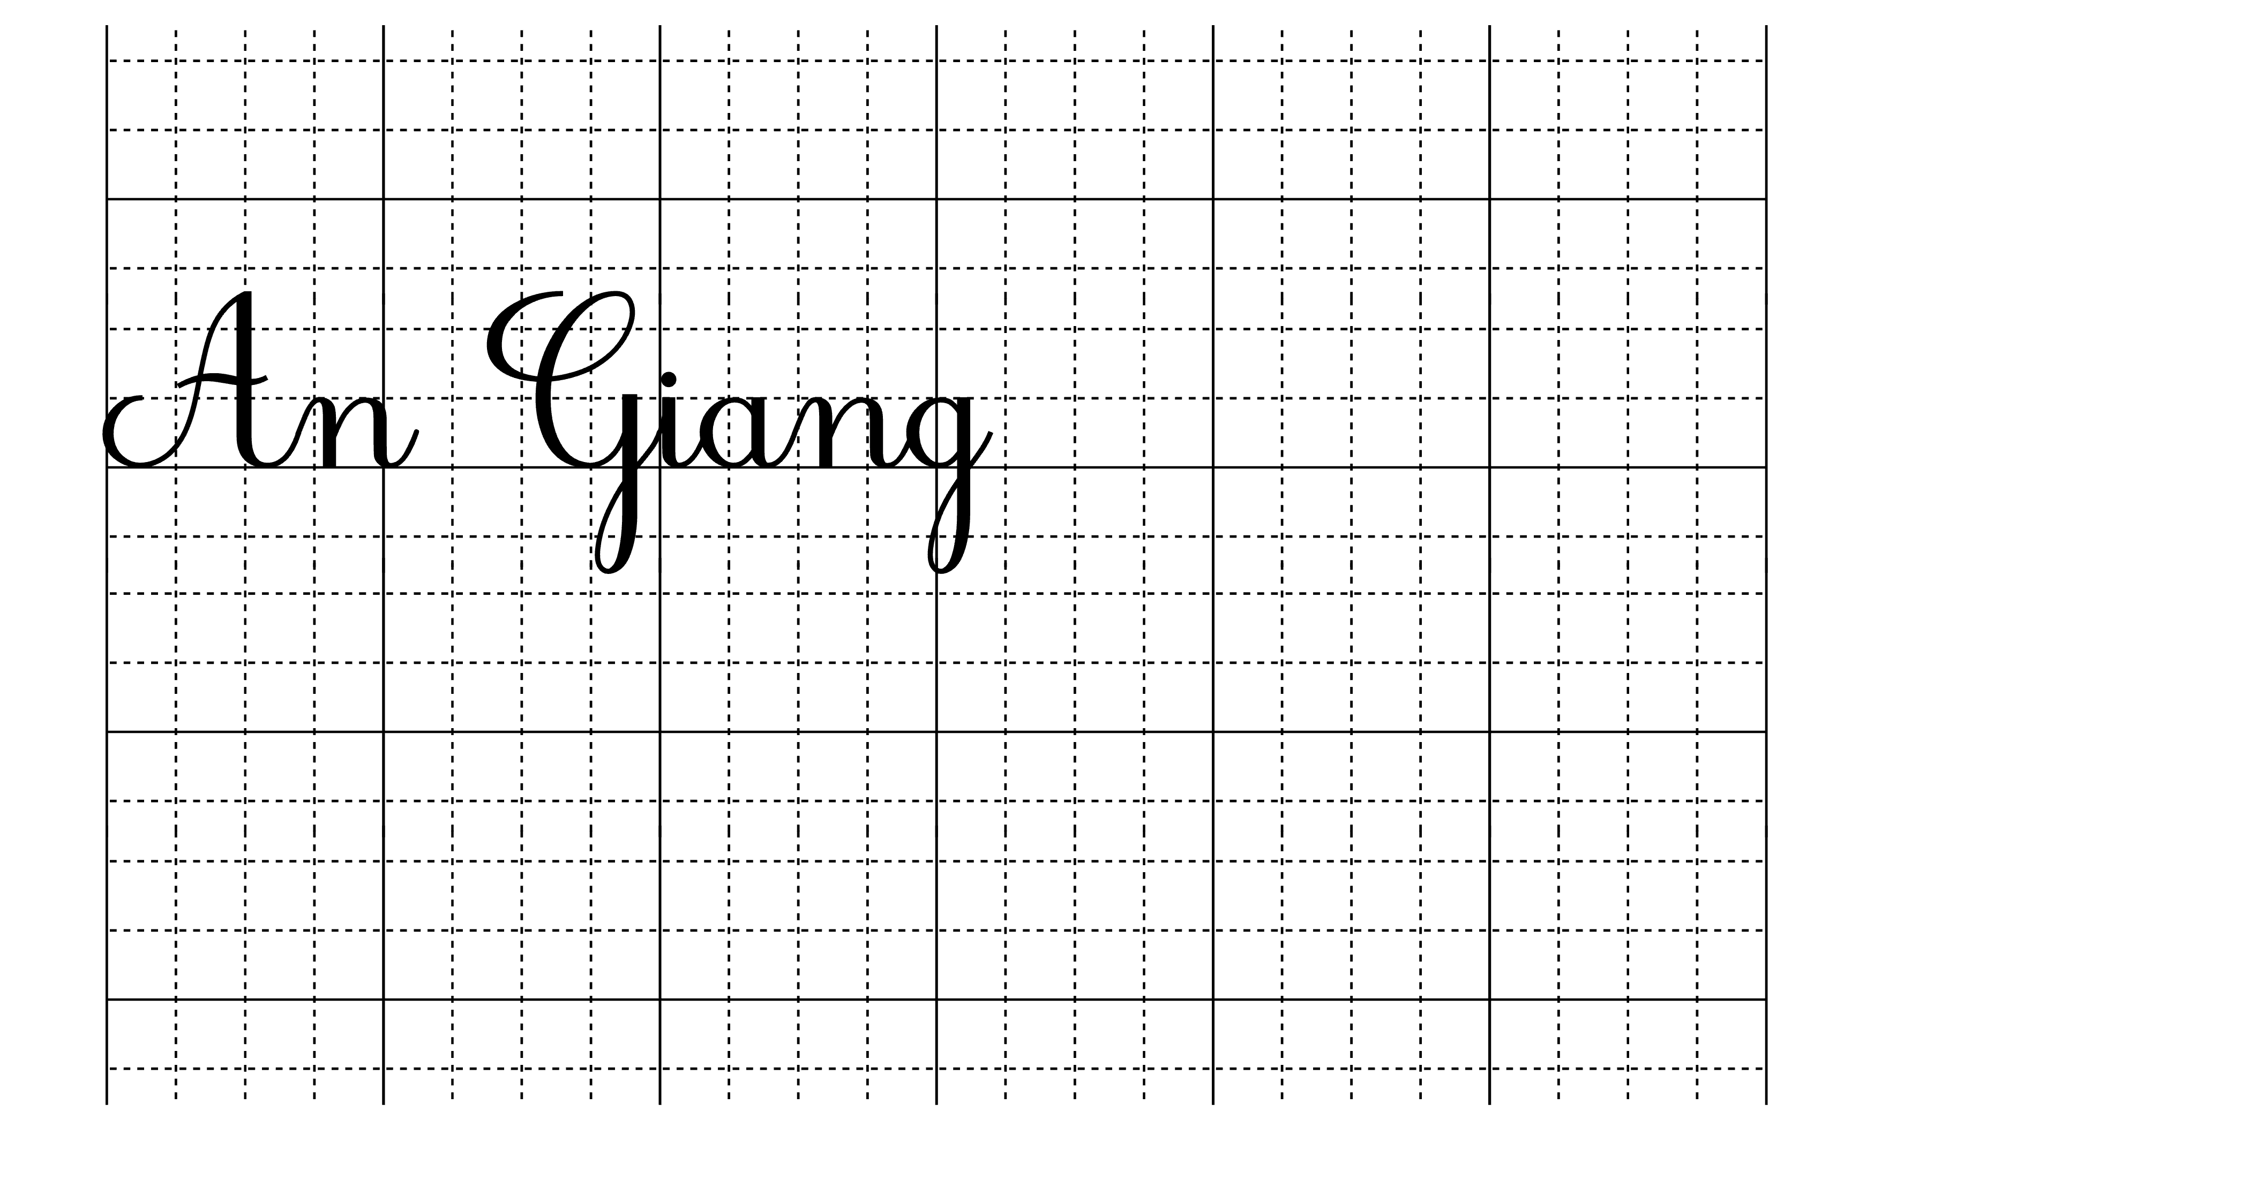
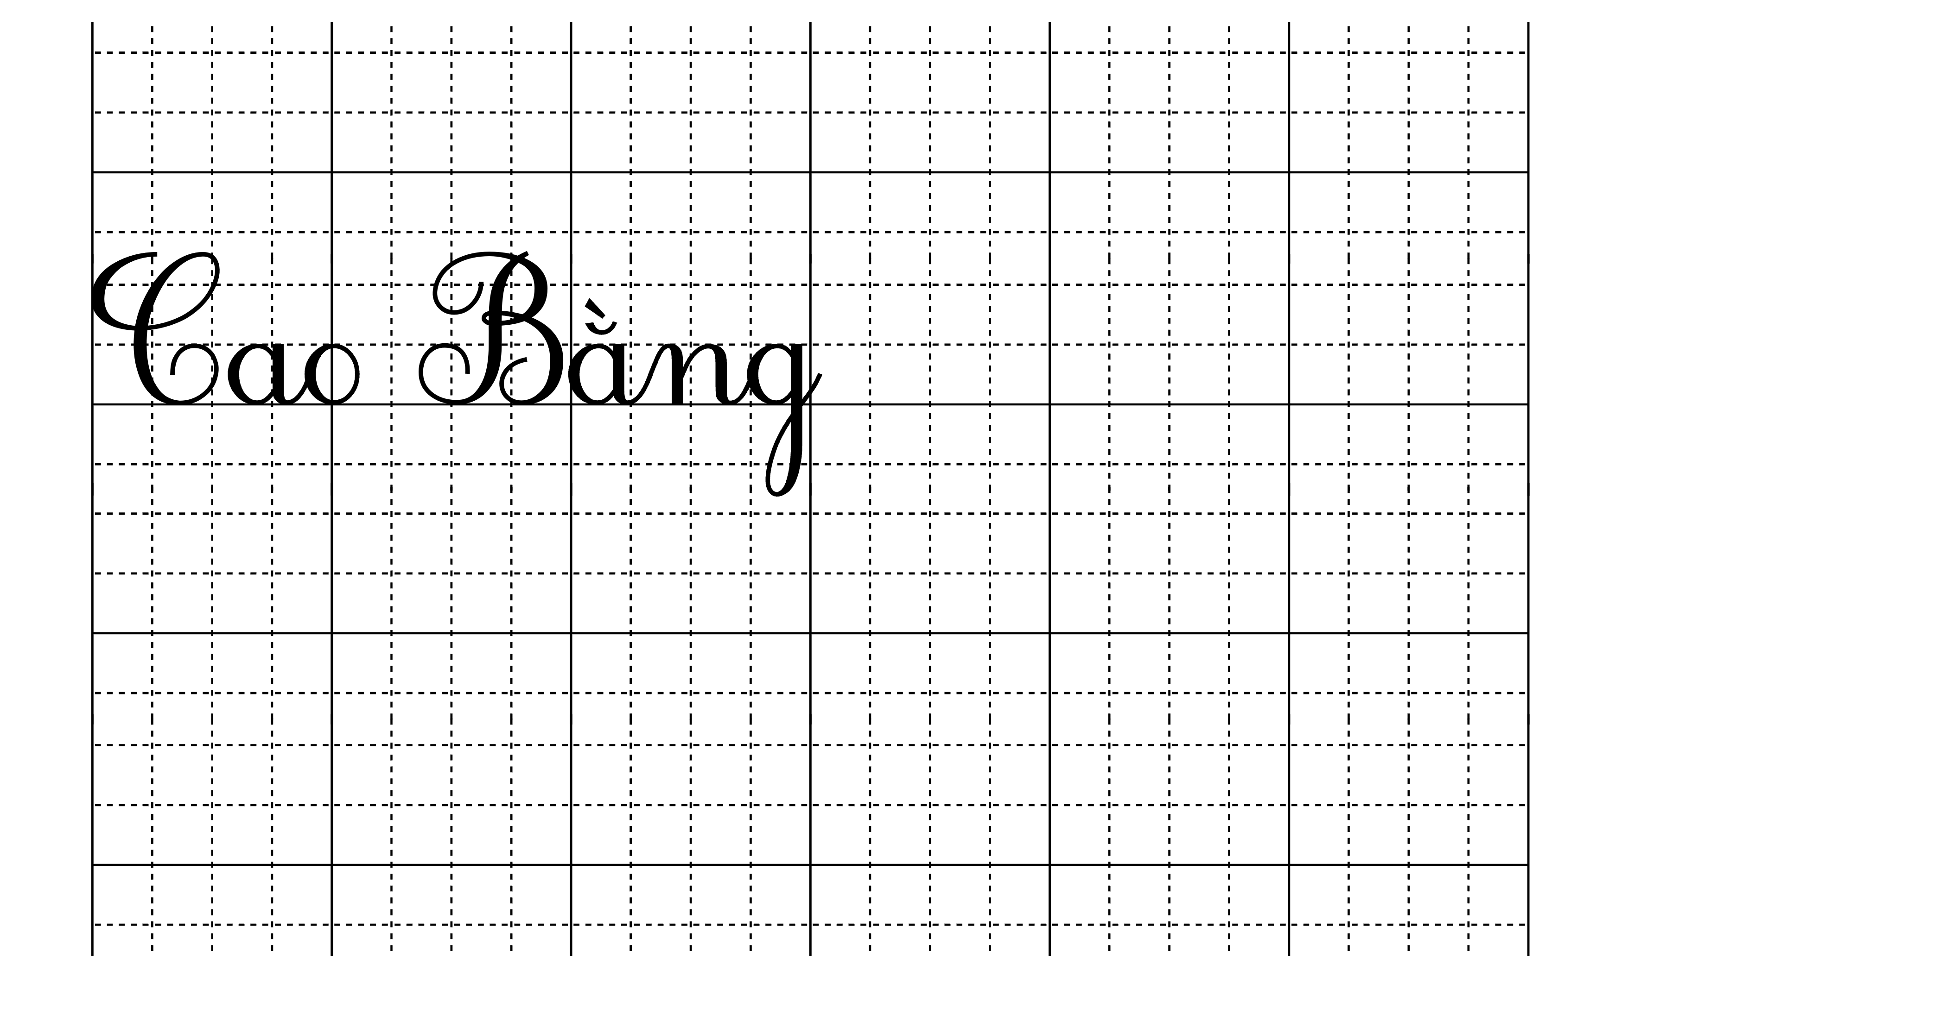
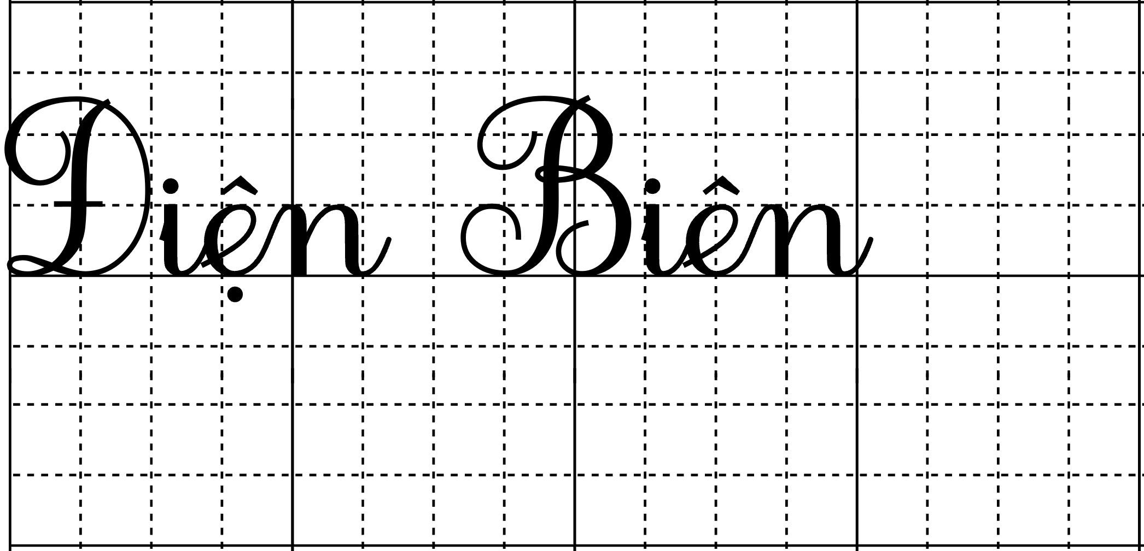
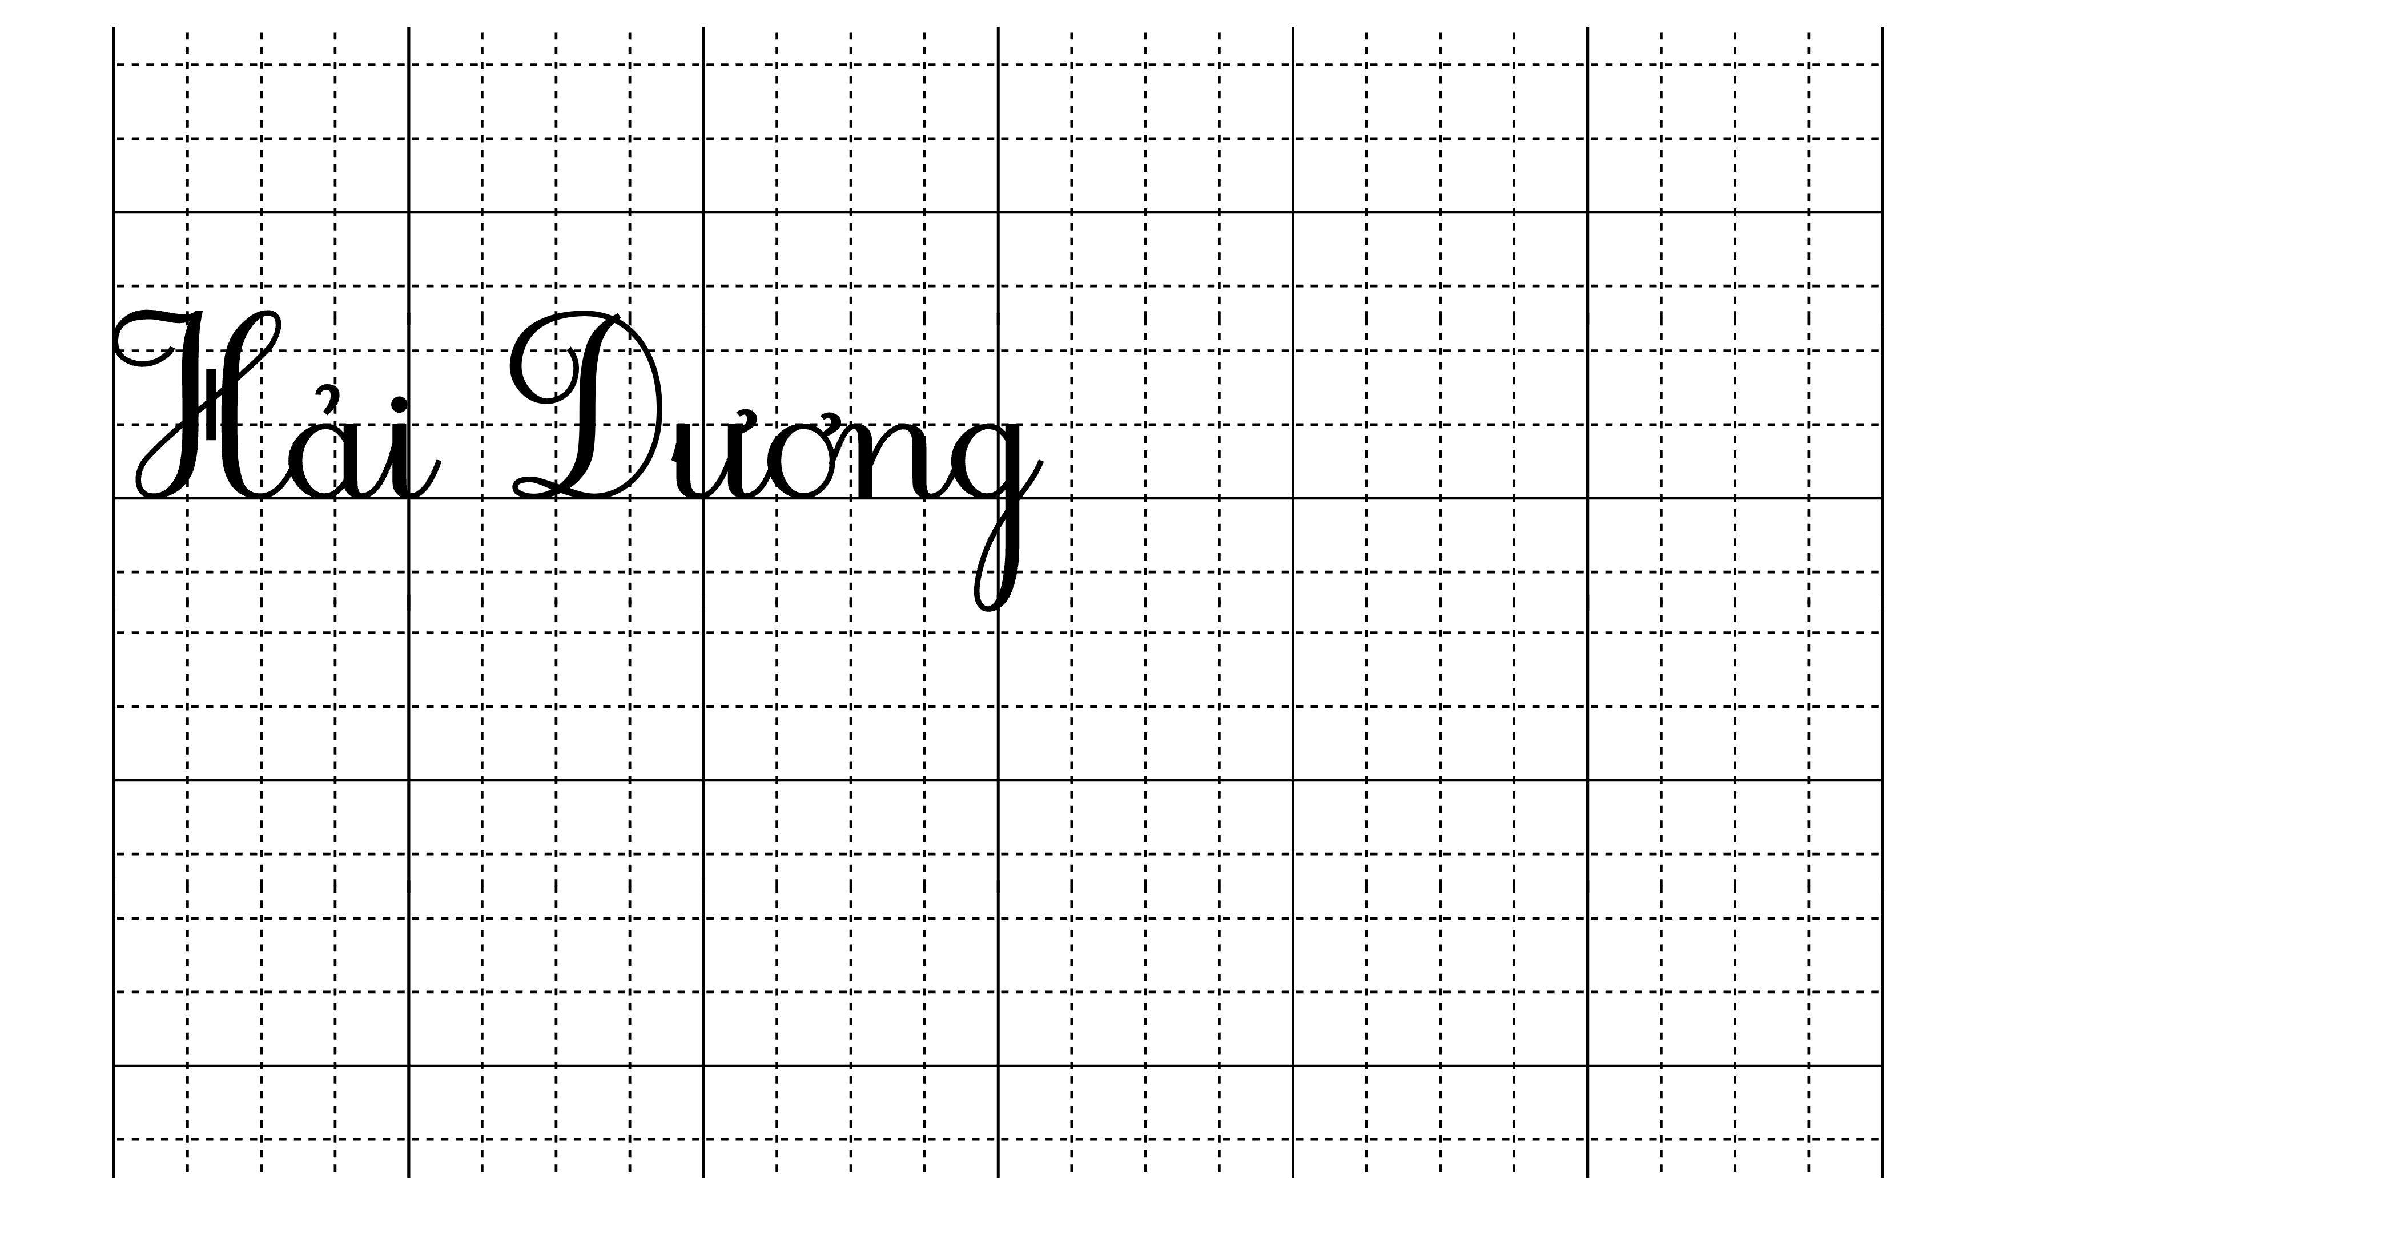

Slide 29
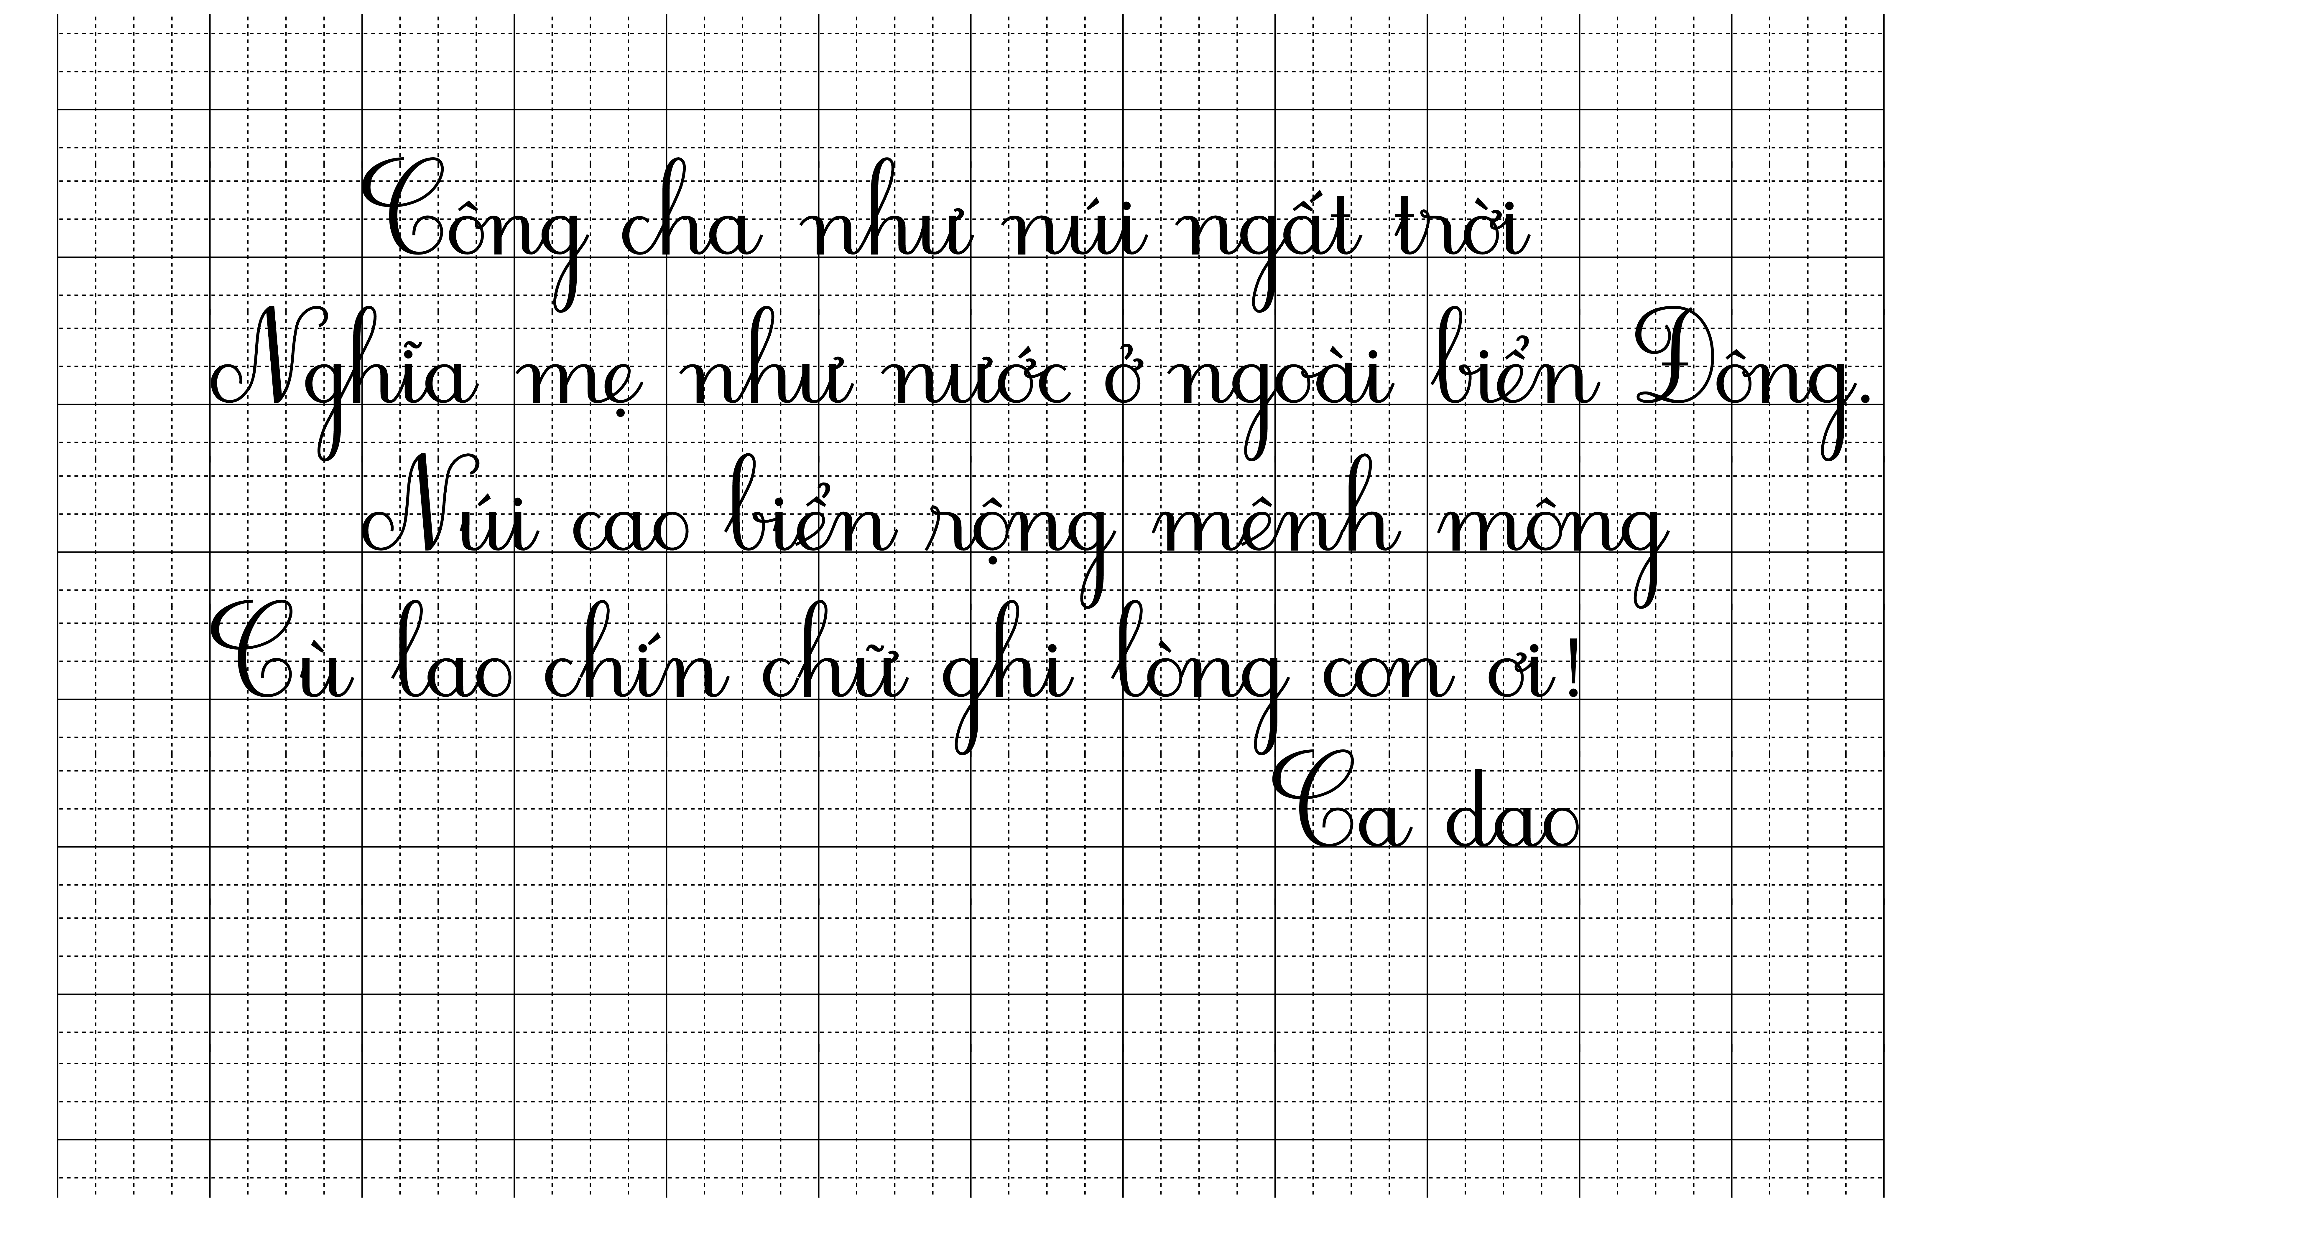

Slide 30
Câu ca dao nói lên công ơn sinh thành, nuôi dưỡng của cha mẹ to lớn như núi cao, biển rộng. Phận là con cái phải biết ghi nhớ công lao cha mẹ, hiếu thảo với cha mẹ.

Slide 31
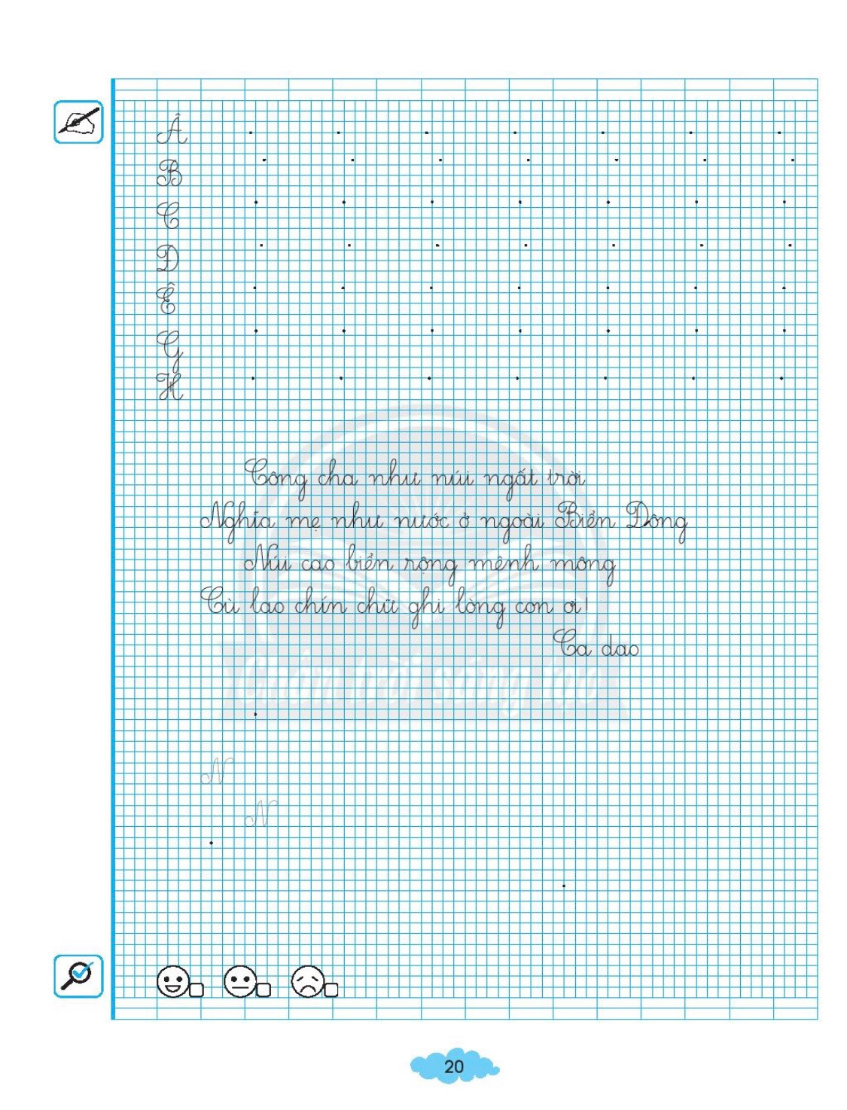

Slide 32
DẶN DÒ thứ hai ngày 15/11
Gửi Azota:
- Bài 1,2,3 Vở BT Toán trang 44.
- Bài Ôn tập 1 Vở BT Tiếng Việt trang 43 + vở tập viết trang 19, 20.
- Rèn chữ bài Gánh gánh gồng gồng vào vở Ôn tiếng Việt.
Chuẩn bị bài:
Tiếng Việt: Chuẩn bị bài Ôn tập 2 trang 75,76.
Toán: Bài 4,5,6 SGK Toán trang 53.

Slide 33


